Slide 1

Modbus TCP
na prática
Guia de operação do software
Telas, configurações e interpretação dos testes
03 OUTUBRO 2026
Notes:
Treinamento prático. Use os prints para apresentar a função de cada tela e depois demonstre no software. Os dados nas telas de resultados são exemplos didáticos, sem captura ou sondagem real da rede.
Roteiro: docs/2026-10-03-ata-treinamento-troubleshoot-modbus.md. Operação do software: manual integrado da versão usada no treinamento.

Slide 2
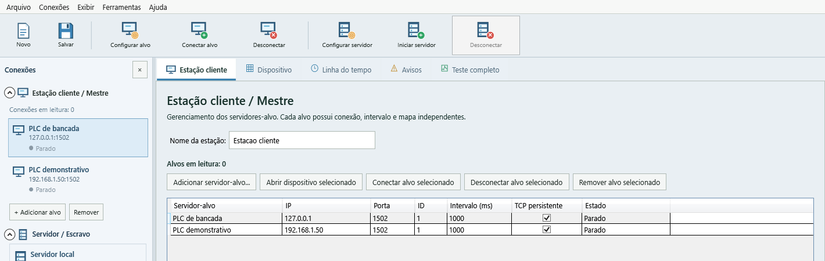
01 · Navegação
Visão geral: onde cada atividade acontece
Painel lateral: seleciona a estação, um alvo ou o servidor local.
Dispositivo: configuração e mapa do item selecionado.
Linha do tempo e Avisos: acompanham comunicação e eventos.
Teste completo: ambiente próprio, com papel e alvos independentes.
Interface atual. Resultados de demonstração, sem ensaio real da rede.
02
Treinamento Modbus TCP
Notes:
Abra a aplicação e mostre essas quatro regiões. Diferencie seleção de visualização de serviço em execução. Cliente e servidor podem operar simultaneamente. Selecionar um item lateral não define sozinho o escopo do teste. A imagem contém cadastros demonstrativos, sem conexão iniciada.
Roteiro: docs/2026-10-03-ata-treinamento-troubleshoot-modbus.md. Operação do software: manual integrado da versão usada no treinamento.

Slide 3
02 · Conexões
Estação cliente: lista de servidores-alvo
Cada alvo tem nome, IP:porta, Unit ID, mapa e política TCP próprios.
Adicionar e excluir: alteram o cadastro da estação.
Selecionar um alvo: abre suas configurações e seu mapa.
Estado: indica a operação daquela sessão, não de todos os alvos.
Interface atual. Resultados de demonstração, sem ensaio real da rede.
03
Treinamento Modbus TCP
Notes:
Demonstre a diferença entre estação cliente e servidor-alvo. Uma estação pode manter várias sessões independentes. Excluir Alvo 1 permite trabalhar apenas como servidor ou partir de descoberta sem alvo pré-cadastrado. Se houver alvo ativo, pare sua comunicação antes de alterar o endpoint. Salvar .ffd preserva essa estrutura.
Roteiro: docs/2026-10-03-ata-treinamento-troubleshoot-modbus.md. Operação do software: manual integrado da versão usada no treinamento.

Slide 4
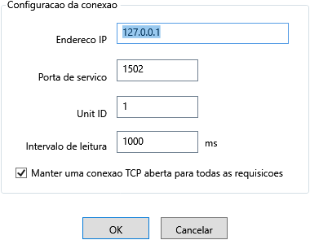
02 · Conexões
Configurar cliente: destino da comunicação
Endereço IP: servidor remoto. 127.0.0.1 consulta o próprio notebook.
Porta de serviço: porta real do listener. Exemplo: 1502.
Unit ID: destino lógico no MBAP, conforme a documentação.
OK confirma os campos. Cancelar mantém a configuração anterior.
Tela real do software. Valores de exemplo para treinamento.
Treinamento Modbus TCP
04
Notes:
Caminho: Conexões, Cliente/Mestre, configurar servidor-alvo selecionado. IP não identifica a porta automaticamente. Porta aceita 1 a 65535. Unit ID aceita 0 a 255, mas o equipamento pode restringir o uso. 0.0.0.0 não é destino apropriado. Para a bancada, use 127.0.0.1:1502 e UID 1. Configuração válida no formulário ainda exige leitura válida para comprovar comunicação.
Roteiro: docs/2026-10-03-ata-treinamento-troubleshoot-modbus.md. Operação do software: manual integrado da versão usada no treinamento.

Slide 5
02 · Conexões
Configurar cliente: ciclo e conexão TCP
Intervalo de leitura: pausa em ms entre os ciclos de blocos.
Marcado: mantém um socket TCP entre as requisições.
Desmarcado: conecta e desconecta a cada requisição.
Conectar inicia leitura cíclica. Leitura única executa uma rodada.
Tela real do software. Valores de exemplo para treinamento.
Treinamento Modbus TCP
05
Notes:
O intervalo mínimo do diálogo é 100 ms. A pausa soma-se ao tempo das transações. Padrão 1000 ms e conexão persistente marcada. Compare os handshakes na captura se necessário. Desconectar para a sessão e fecha seu socket. Não interpretar a diferença entre dois blocos do mesmo ciclo como o período de polling do mesmo bloco.
Roteiro: docs/2026-10-03-ata-treinamento-troubleshoot-modbus.md. Operação do software: manual integrado da versão usada no treinamento.

Slide 6
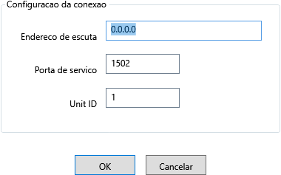
02 · Conexões
Configurar servidor: serviço local de simulação
Endereço de escuta: IP local onde o serviço aceitará conexões.
0.0.0.0: escuta nas interfaces locais disponíveis.
Porta e Unit ID: parâmetros que os clientes deverão utilizar.
Iniciar servidor abre o listener. Parar servidor encerra o serviço.
Tela real do software. Valores de exemplo para treinamento.
Treinamento Modbus TCP
06
Notes:
Para ensaio isolado, configure 127.0.0.1:1502. 0.0.0.0 permite acesso por outras interfaces e exige avaliar exposição e firewall. Configurar não inicia o servidor automaticamente. Conflito de porta ou IP não pertencente ao notebook pode impedir a escuta. O mapa aplicado define os pontos que o simulador responderá. Não duplicar IP de PLC ativo em produção.
Roteiro: docs/2026-10-03-ata-treinamento-troubleshoot-modbus.md. Operação do software: manual integrado da versão usada no treinamento.

Slide 7
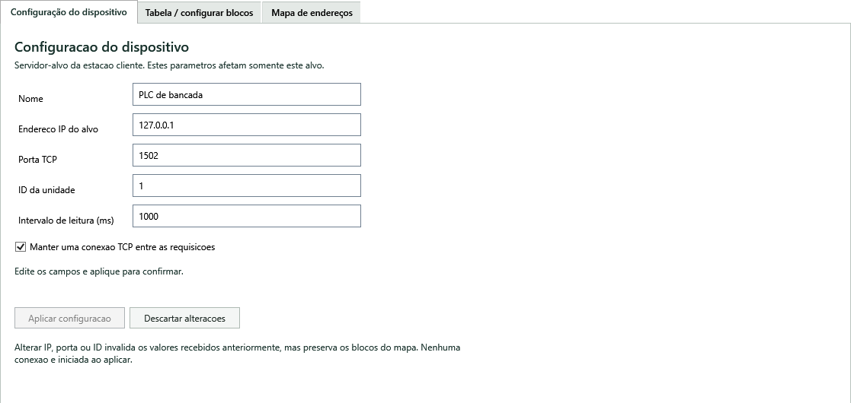
03 · Dispositivo e mapa
Dispositivo: editar o cadastro selecionado
Nome: identificação local para facilitar a operação.
IP, porta e ID: endpoint e unidade deste alvo.
Aplicar configuração: valida e salva os campos editados.
Descartar alterações: restaura os valores antes da edição.
Interface atual. Resultados de demonstração, sem ensaio real da rede.
07
Treinamento Modbus TCP
Notes:
Selecione um alvo no painel lateral e abra Dispositivo, Configuração do dispositivo. Intervalo e conexão persistente aparecem para o cliente. O servidor possui dados de escuta. A configuração pode ficar bloqueada durante operação ou teste. Alterar IP, porta ou ID invalida as amostras anteriores, mas preserva os blocos. Aplicar não inicia comunicação. Demonstre renomear e descartar sem iniciar serviço.
Roteiro: docs/2026-10-03-ata-treinamento-troubleshoot-modbus.md. Operação do software: manual integrado da versão usada no treinamento.

Slide 8
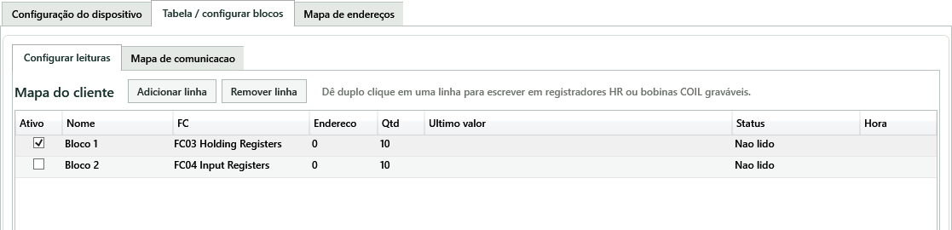
03 · Dispositivo e mapa
Blocos do cliente: o que será lido
Ativo: inclui o bloco no ciclo de leitura.
Nome: rótulo local. FC: define COIL, DI, HR ou IR.
Endereço: offset base zero. Qtd: pontos na requisição.
Adicionar e remover linha: modificam o mapa de leitura.
Interface atual. Resultados de demonstração, sem ensaio real da rede.
08
Treinamento Modbus TCP
Notes:
Cada linha habilitada gera uma requisição por ciclo. FC01 lê COIL, FC02 DI, FC03 HR e FC04 IR. Endereço de 0 a 65535. Quantidade positiva, até 125 registros ou 2000 bits no protocolo básico, podendo existir limite menor no equipamento. Exemplo início 1000 e quantidade 10 lê 1000 até 1009. Confirme a edição da célula. Nome não é tag enviada ao PLC.
Roteiro: docs/2026-10-03-ata-treinamento-troubleshoot-modbus.md. Operação do software: manual integrado da versão usada no treinamento.

Slide 9
03 · Dispositivo e mapa
Blocos do cliente: retorno e atualidade
Último valor: sequência de amostras do bloco, na ordem dos offsets.
Status: resultado da leitura, inclusive exceção ou falha.
Hora: instante do resultado mais recente.
Alterar função ou faixa reconstrói o mapa e invalida dados antigos.
Interface atual. Resultados de demonstração, sem ensaio real da rede.
09
Treinamento Modbus TCP
Notes:
Mostre que os blocos da imagem estão Não lido porque não houve requisição. Valor antigo não comprova leitura atual. O bloco 2 está desabilitado. Não deve aparecer como região ativa do cliente. Explique que 40001 só corresponde a offset 0 quando o fabricante usa a convenção clássica. Valor bruto de 16 bits ainda exige escala, unidade, tipo e ordem de palavras para representar engenharia.
Roteiro: docs/2026-10-03-ata-treinamento-troubleshoot-modbus.md. Operação do software: manual integrado da versão usada no treinamento.

Slide 10
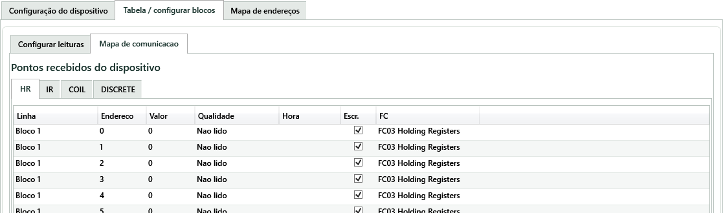
03 · Dispositivo e mapa
Mapa de comunicação: pontos por área
HR, IR, COIL e DISCRETE: separam as áreas de dados.
Linha e endereço: mostram qual bloco originou o ponto.
Valor, qualidade e hora: precisam ser avaliados em conjunto.
Duplo clique: abre escrita manual apenas quando permitida.
Interface atual. Resultados de demonstração, sem ensaio real da rede.
10
Treinamento Modbus TCP
Notes:
Demonstre navegar por HR e IR e comparar com os blocos habilitados. Regiões sobrepostas podem mostrar um endereço em mais de uma linha. Qualidade Não lido não é zero válido. R/W não representa autorização operacional. Escrita em COIL/HR usa funções próprias e modifica o destino. Durante o treinamento, somente bancada autorizada. O teste completo não usa esse popup.
Roteiro: docs/2026-10-03-ata-treinamento-troubleshoot-modbus.md. Operação do software: manual integrado da versão usada no treinamento.

Slide 11
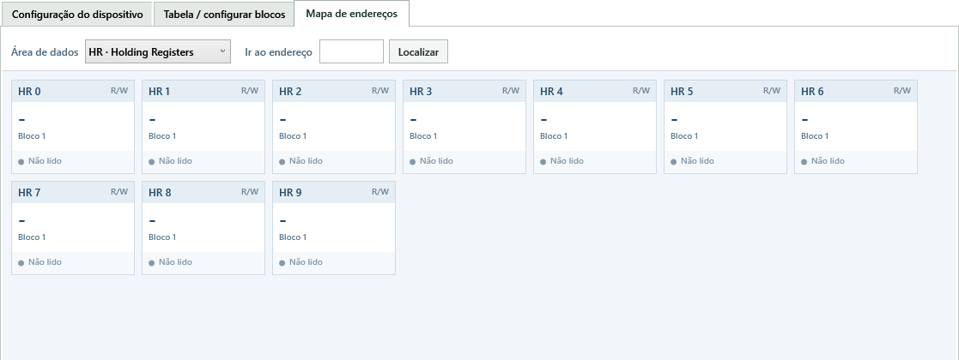
03 · Dispositivo e mapa
Mapa de endereços: visão visual e paginação
Área: escolhe o tipo de dado que será apresentado.
Cada posição mostra endereço, valor e estado da amostra.
Localização e páginas: ajudam a navegar em mapas grandes.
Ativar um ponto: usa a mesma regra de escrita do mapa em tabela.
Interface atual. Resultados de demonstração, sem ensaio real da rede.
11
Treinamento Modbus TCP
Notes:
Mostre o mesmo HR nas duas visões. A página limita a quantidade renderizada para preservar desempenho. Um hífen em ponto não lido evita apresentar um zero artificial. A forma visual não altera FC, quantidade, dados ou direitos de escrita. O mapa deve refletir os blocos atualmente habilitados.
Roteiro: docs/2026-10-03-ata-treinamento-troubleshoot-modbus.md. Operação do software: manual integrado da versão usada no treinamento.

Slide 12
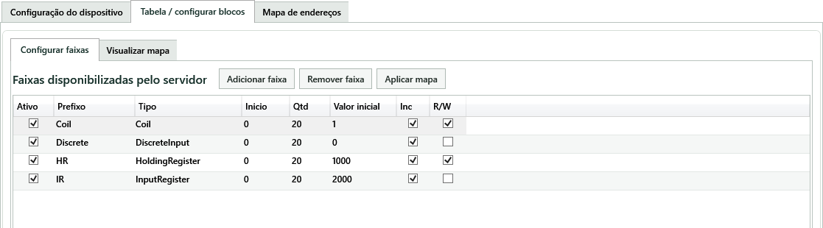
03 · Dispositivo e mapa
Faixas do servidor: regiões disponibilizadas
Ativo e Tipo: escolhem as regiões presentes no mapa local.
Prefixo: identifica os pontos. Início e Qtd: definem o range.
Valor inicial: conteúdo de partida. Inc: incrementa por posição.
R/W: permite escrita remota em COIL e HR.
Interface atual. Resultados de demonstração, sem ensaio real da rede.
12
Treinamento Modbus TCP
Notes:
Configure HR início 0, Qtd 3, inicial 1000. Inc desligado produz 1000,1000,1000. Ligado produz 1000,1001,1002. Para bits, use 0/1. DI/IR continuam áreas de leitura para Modbus remoto. Soma de início e quantidade deve ser no máximo 65536. Faixas sobrepostas do mesmo tipo podem substituir pontos anteriores. O prefixo é local, não parte do protocolo.
Roteiro: docs/2026-10-03-ata-treinamento-troubleshoot-modbus.md. Operação do software: manual integrado da versão usada no treinamento.

Slide 13
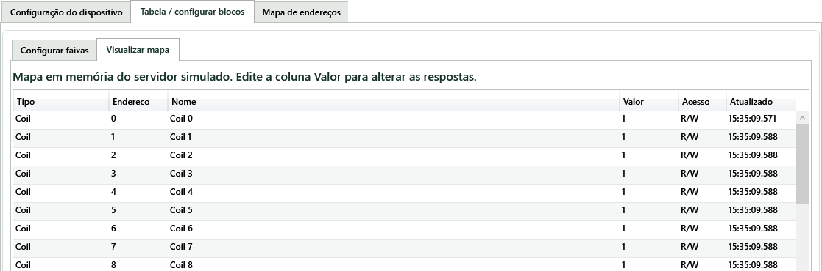
03 · Dispositivo e mapa
Servidor: aplicar mapa e editar valores
Aplicar mapa recompõe a memória a partir das faixas habilitadas.
Tipo, endereço e nome: identificam o ponto efetivo.
Valor: conteúdo que o simulador retorna aos clientes.
Acesso e atualizado: permissão remota e horário da alteração.
Interface atual. Resultados de demonstração, sem ensaio real da rede.
13
Treinamento Modbus TCP
Notes:
Aplicar mapa pode substituir valores editados em memória pelos iniciais das faixas. Edição local de DI/IR é simulação, diferente de escrita Modbus remota. Se uma leitura atravessar uma região ausente, o servidor pode responder exceção 02. Demonstre observar valores sem realizar escrita em dispositivo de produção.
Roteiro: docs/2026-10-03-ata-treinamento-troubleshoot-modbus.md. Operação do software: manual integrado da versão usada no treinamento.

Slide 14
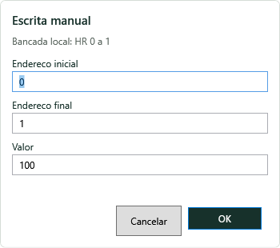
03 · Dispositivo e mapa
Popup de escrita: operação manual controlada
Endpoint e região: conferem onde a alteração ocorrerá.
Endereço inicial e final: delimitam o intervalo inclusivo.
Valor: novo dado que a operação enviará.
OK executa a escrita. Cancelar fecha sem enviar.
Tela real do software. Valores de exemplo para treinamento.
Treinamento Modbus TCP
14
Notes:
Este popup é uma ação operacional, não diagnóstico automático. O exemplo permite o intervalo 0 a 1. Só demonstrar em bancada. Escrita de range pode executar sequencialmente e terminar parcialmente após uma falha. Em timeout, o destino pode ter aplicado o valor antes de a resposta se perder. Conferir o estado antes de repetir. COIL aceita estado lógico; HR aceita palavra de 16 bits. Uma marca R/W não autoriza comando de processo.
Roteiro: docs/2026-10-03-ata-treinamento-troubleshoot-modbus.md. Operação do software: manual integrado da versão usada no treinamento.

Slide 15
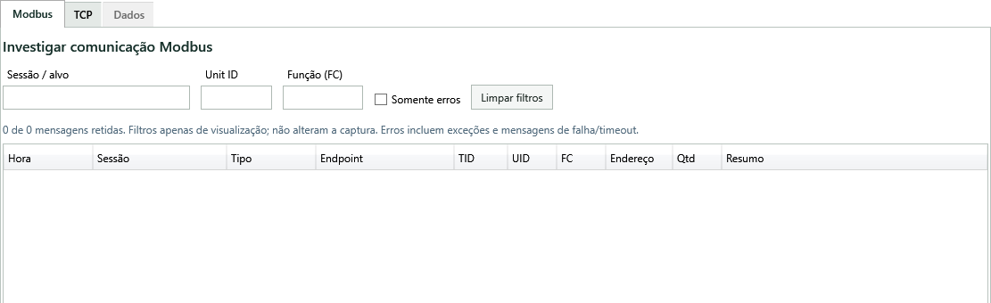
04 · Captura e acompanhamento
Linha do tempo Modbus: cada operação do software
Hora, sessão, tipo e endpoint: identificam o evento.
TID e UID: associam transação e destino lógico.
FC, endereço e quantidade: descrevem a operação solicitada.
Resumo: descreve dados, exceções e falhas de comunicação.
Interface atual. Resultados de demonstração, sem ensaio real da rede.
15
Treinamento Modbus TCP
Notes:
A imagem inicial não tem eventos porque não iniciamos comunicação. Na aula, faça leitura única em bancada e procure request e response. A seleção de mensagem abre o detalhamento, inclusive Hex quando disponível. Esta timeline registra eventos da aplicação, não todos os quadros Ethernet. Uma resposta de exceção confirma protocolo naquela tentativa, mas recusa a operação. Exemplo FC03 offset 9 Qtd2 quando mapa só tem 0 a 9.
Roteiro: docs/2026-10-03-ata-treinamento-troubleshoot-modbus.md. Operação do software: manual integrado da versão usada no treinamento.

Slide 16
04 · Captura e acompanhamento
Linha do tempo Modbus: localizar uma operação
Sessão/alvo: limita a lista ao participante pesquisado.
Unit ID e Função: restringem o destino lógico e a operação.
Somente erros: mostra exceções e mensagens de falha/timeout.
Limpar filtros: volta a apresentar as mensagens retidas.
Interface atual. Resultados de demonstração, sem ensaio real da rede.
16
Treinamento Modbus TCP
Notes:
Esses campos alteram a visualização, não a captura. Combine alvo, UID e FC para localizar o bloco. Sem resultados, primeiro limpe filtros antes de concluir ausência de comunicação. Compare contagem de mensagens visíveis com total retido. Erro inclui exceção do servidor e falha de transporte, que têm significados diferentes. Demonstre localizar o request recusado do exercício final.
Roteiro: docs/2026-10-03-ata-treinamento-troubleshoot-modbus.md. Operação do software: manual integrado da versão usada no treinamento.

Slide 17
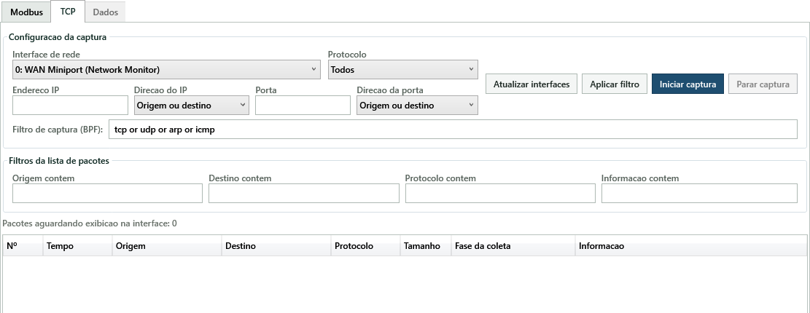
04 · Captura e acompanhamento
TCP: configuração da captura
Interface: placa da rede industrial ou loopback para 127.0.0.1.
Protocolo: define quais quadros poderão chegar à análise.
IP e direção: restringem o host e o sentido observado.
Porta e direção: restringem o serviço, preservando ambos os sentidos.
Interface atual. Resultados de demonstração, sem ensaio real da rede.
17
Treinamento Modbus TCP
Notes:
Escolha a interface adequada, não apenas a primeira da lista. O campo pode conter adaptadores virtuais. Filtrar porta 502 exclui um servidor na 1501. Somente origem pode excluir a resposta. Filtro TCP/IP/porta pode excluir ARP, ICMP, LLDP e CDP. Uma NIC sem espelhamento pode não ver comunicação entre outros dois hosts. Não iniciar captura em rede real durante produção da apresentação.
Roteiro: docs/2026-10-03-ata-treinamento-troubleshoot-modbus.md. Operação do software: manual integrado da versão usada no treinamento.

Slide 18
04 · Captura e acompanhamento
TCP: captura e filtro de apresentação
BPF: filtro do driver, antes de o pacote entrar na aplicação.
Aplicar filtro: atualiza os critérios da captura ativa.
Filtros da lista: refinam a visualização dos pacotes já capturados.
Iniciar e parar captura: controlam a coleta, não o polling dos alvos.
Interface atual. Resultados de demonstração, sem ensaio real da rede.
18
Treinamento Modbus TCP
Notes:
Atualizar interfaces recarrega os dispositivos expostos pelo driver. A prévia BPF mostra a combinação dos campos. Diferencie restrição de coleta e filtragem da lista. Mostre número, tempo relativo, origem/destino, protocolo, tamanho, fase e informação. Captura vazia exige verificar interface, tráfego, filtro e Npcap antes de concluir falha Modbus.
Roteiro: docs/2026-10-03-ata-treinamento-troubleshoot-modbus.md. Operação do software: manual integrado da versão usada no treinamento.

Slide 19
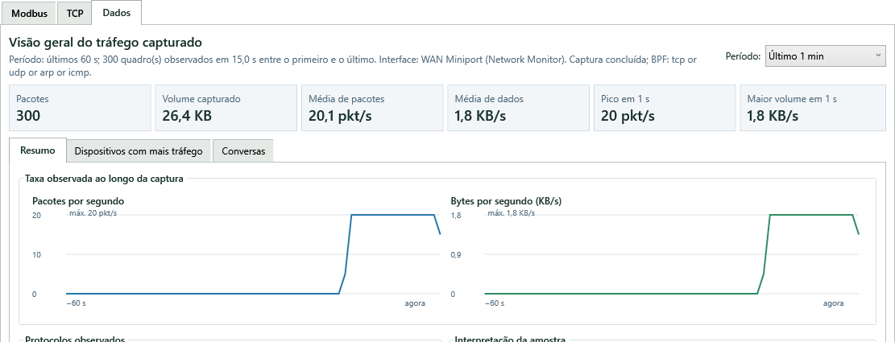
04 · Captura e acompanhamento
Dados: taxas e gráficos após parar a captura
Período: escolhe a janela dentro da amostra retida.
Pacotes e volume: contagens dos quadros observados.
Médias e picos: taxas no período, incluindo o pico em 1 segundo.
Qualidade da captura: mostra limites, fila e descartes disponíveis.
Interface atual. Resultados de demonstração, sem ensaio real da rede.
19
Treinamento Modbus TCP
Notes:
Dados só fica disponível após parar a captura. O print usa 300 quadros demonstrativos distribuídos por cerca de 15 s, 90 bytes cada. Não corresponde à rede do usuário. O período Último 1 min inclui parte sem pacotes no gráfico, mas o resumo informa a duração entre o primeiro e o último quadro da amostra. Até 2000 pacotes retidos. Taxa de bytes não é utilização percentual do link nem prova de saturação. Conferir latência, descartes e contadores de NIC/switch.
Roteiro: docs/2026-10-03-ata-treinamento-troubleshoot-modbus.md. Operação do software: manual integrado da versão usada no treinamento.

Slide 20
04 · Captura e acompanhamento
Dados: qualidade e limites da amostra
Driver: estatísticas podem estar indisponíveis para a interface.
Fila pendente: pacotes aguardando exibição na aplicação.
Descartes e retenção: podem limitar o volume usado na análise.
Saturação: exige comparar taxas com velocidade e contadores de porta.
Interface atual. Resultados de demonstração, sem ensaio real da rede.
20
Treinamento Modbus TCP
Notes:
A amostra demonstrativa tem estatísticas de driver indisponíveis, fila zero e zero descartes da fila, sem representar saúde real da rede. Até 2000 quadros retidos. Fila zero não comprova ausência de perdas no driver ou switch. Byte/s soma tamanhos dos quadros observados e não mede banda útil nem utilização percentual do link. Conferir velocidade negociada, erros, descartes e latência para avaliar sobrecarga.
Roteiro: docs/2026-10-03-ata-treinamento-troubleshoot-modbus.md. Operação do software: manual integrado da versão usada no treinamento.

Slide 21
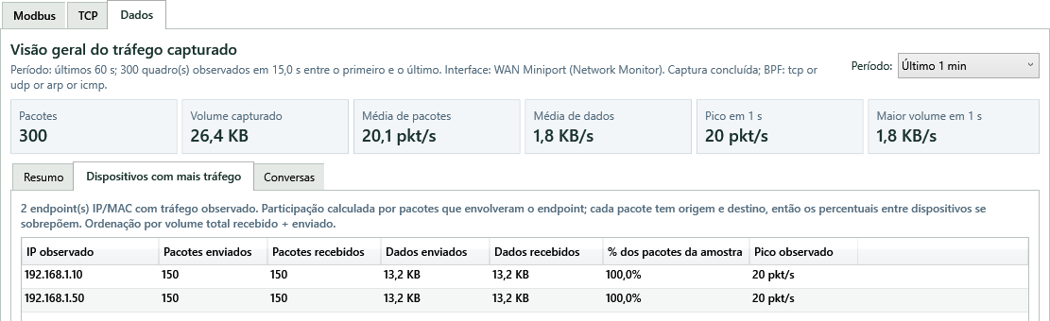
04 · Captura e acompanhamento
Dados: dispositivos com mais tráfego
Enviados e recebidos: contribuição do IP em cada direção.
Dados enviados e recebidos: volume dos quadros visíveis.
Participação: percentual dos pacotes que envolvem aquele IP.
Pico observado: maior atividade do participante em 1 segundo.
Interface atual. Resultados de demonstração, sem ensaio real da rede.
21
Treinamento Modbus TCP
Notes:
Print com dados demonstrativos. Um pacote A para B conta na participação de A e de B, então somar a coluna de percentuais pode exceder 100%. Na amostra de somente dois hosts, ambos participam de 100% dos quadros. Mais tráfego não implica sobrecarga. Compare função do host, comportamento esperado e impacto operacional.
Roteiro: docs/2026-10-03-ata-treinamento-troubleshoot-modbus.md. Operação do software: manual integrado da versão usada no treinamento.

Slide 22
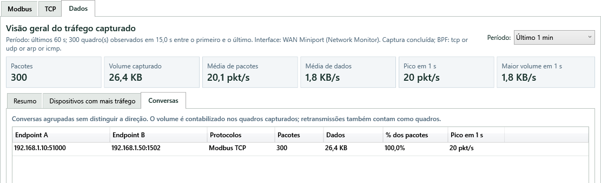
04 · Captura e acompanhamento
Dados: conversas entre endpoints
Endpoint A e B: par IP:porta, agrupado nos dois sentidos.
Protocolos e pacotes: tipo de tráfego e volume da conversa.
Dados e participação: peso daquela conversa na amostra.
Pico em 1 s: momento de maior atividade do par.
Interface atual. Resultados de demonstração, sem ensaio real da rede.
22
Treinamento Modbus TCP
Notes:
O agrupamento soma os quadros de ida e volta. Retransmissões também contam como quadros. Identifique a conversa do alvo Modbus e compare com tráfego de outros serviços. O conteúdo Modbus depende de reconhecimento estrutural, não apenas do rótulo de protocolo atribuído ao exemplo. Não interpretar a captura sintética como confirmação de nenhum servidor real.
Roteiro: docs/2026-10-03-ata-treinamento-troubleshoot-modbus.md. Operação do software: manual integrado da versão usada no treinamento.

Slide 23
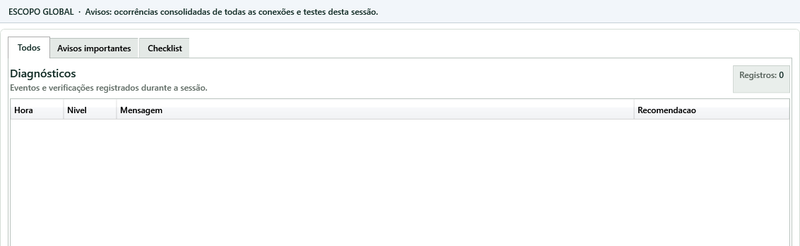
04 · Captura e acompanhamento
Avisos: eventos, recorrência e checklist
Todos: eventos com hora, nível, mensagem e recomendação.
Avisos importantes: agrupa recorrências do mesmo achado.
Checklist: apresenta verificações e seu estado mais recente.
Contexto: confirme sessão, endpoint e horário antes de usar um aviso.
Interface atual. Resultados de demonstração, sem ensaio real da rede.
23
Treinamento Modbus TCP
Notes:
A tela está sem dados neste print. A aula deve gerar uma falha de porta controlada e verificar o evento. Desconectar e restaurar a porta correta. O histórico global de avisos não deve ser confundido com a consolidação do Teste completo, que usa o escopo e período da execução. Número elevado de ocorrências exige conferir causa comum e assinatura, não contar cada linha como uma falha independente.
Roteiro: docs/2026-10-03-ata-treinamento-troubleshoot-modbus.md. Operação do software: manual integrado da versão usada no treinamento.

Slide 24
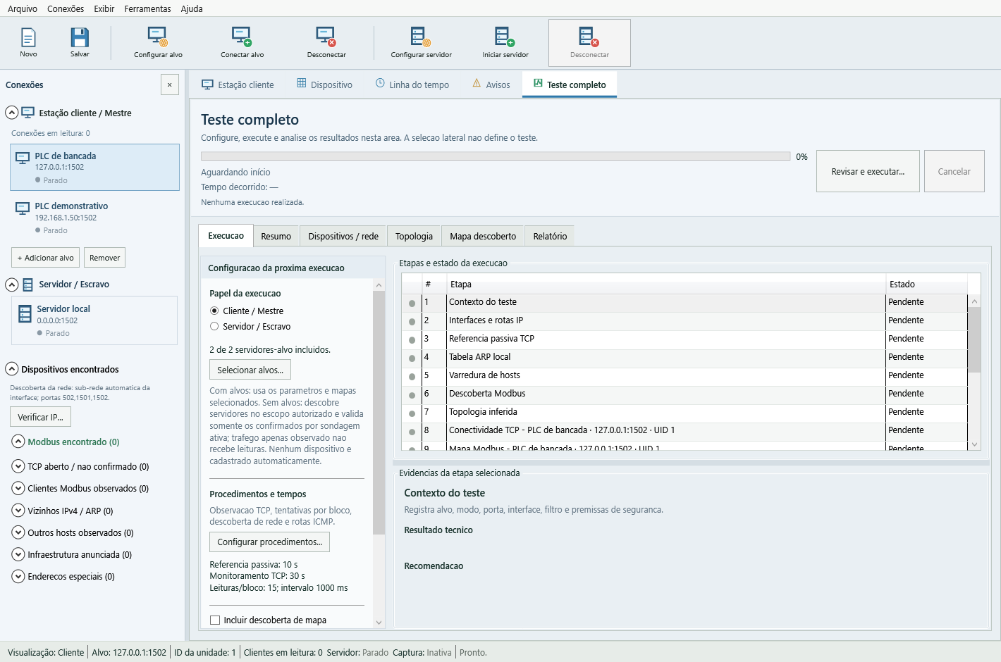
05 · Teste completo
Teste completo: um ambiente independente
Execução: configura o papel e acompanha as etapas.
Resumo e Dispositivos/rede: apresentam achados e inventário.
Topologia e Mapa descoberto: reúnem as evidências específicas.
Relatório: consulta e exporta os resultados da execução.
Interface atual. Resultados de demonstração, sem ensaio real da rede.
24
Treinamento Modbus TCP
Notes:
Este é o centro da parte prática do treinamento. Mostre as seis subabas, todas dentro do Teste completo. A seleção lateral não restringe o teste. IP e porta dos serviços vêm do cadastro do dispositivo, não de um endpoint solto no teste. Procedimentos controlam como testar. A imagem é a interface atual com cadastros demonstrativos.
Roteiro: docs/2026-10-03-ata-treinamento-troubleshoot-modbus.md. Operação do software: manual integrado da versão usada no treinamento.

Slide 25
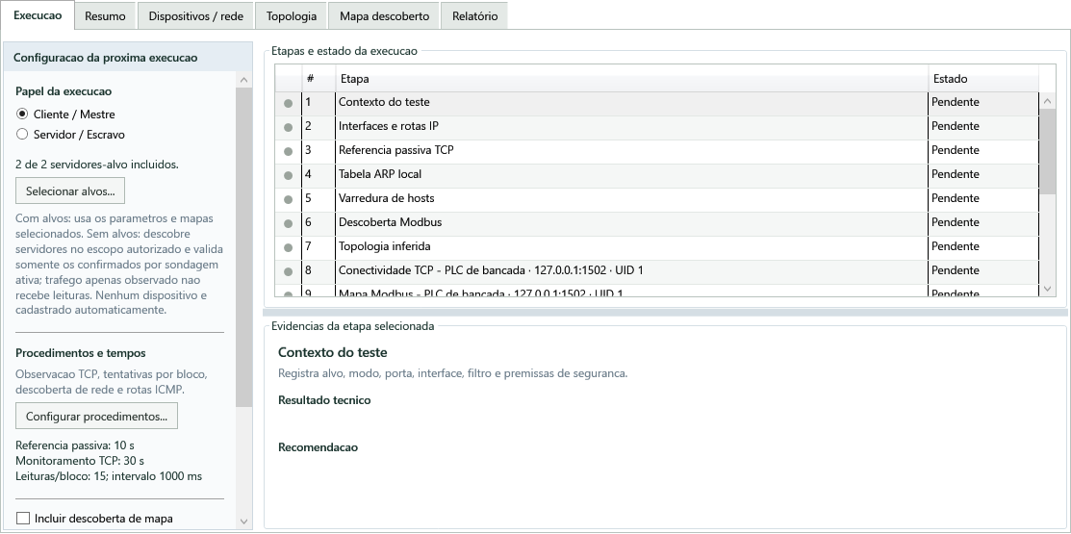
05 · Teste completo
Execução: papel do ensaio e ações
Cliente/Mestre: consulta servidores-alvo ou descobre no escopo.
Servidor/Escravo: analisa o serviço local e os requests recebidos.
Revisar e executar: abre a confirmação antes de iniciar o plano.
Cancelar: interrompe o ensaio e preserva a evidência coletada.
Interface atual. Resultados de demonstração, sem ensaio real da rede.
25
Treinamento Modbus TCP
Notes:
Os botões Revisar e executar/Cancelar e a barra de progresso ficam acima das subabas na janela geral. O print de execução destaca a área interna. Serviços previamente ativos podem continuar, incluindo polling. Cancelado não deve ser interpretado como falha de comunicação. Configure os procedimentos e revise o plano antes de executar. O teste completo não realiza escrita automática.
Roteiro: docs/2026-10-03-ata-treinamento-troubleshoot-modbus.md. Operação do software: manual integrado da versão usada no treinamento.

Slide 26
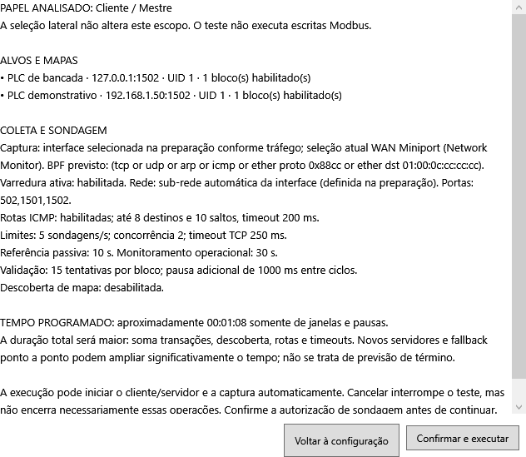
05 · Teste completo
Revisão: confirmação antes do início
Papel e alvos: conferem quais serviços receberão validação.
Captura e descoberta: mostram a cobertura e as sondagens previstas.
Estimativa mínima: explica parte da duração, sem prometer término.
Voltar ajusta a configuração. Confirmar e executar inicia o teste.
Tela real do software. Valores de exemplo para treinamento.
Treinamento Modbus TCP
26
Notes:
O conteúdo da revisão vem da configuração atual, antes de executar. Conferir autorização, IPs, portas, interface, filtros e quantidade de requests. A duração pode aumentar com timeouts, rotas, novos servidores e fallback. Uma operação já ativa pode continuar durante a referência. O print contém cadastros demonstrativos. Nenhum teste foi executado para produzi-lo.
Roteiro: docs/2026-10-03-ata-treinamento-troubleshoot-modbus.md. Operação do software: manual integrado da versão usada no treinamento.

Slide 27
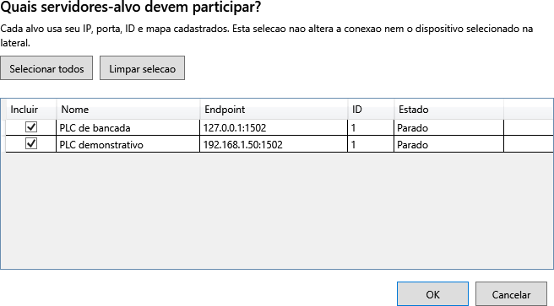
05 · Teste completo
Selecionar alvos: inclusão no teste cliente
Incluir: marca as sessões que receberão validações específicas.
Nome e endpoint: identificam o cadastro IP:porta.
ID e estado: mostram unidade e situação operacional.
Confirmar seleção: altera o próximo teste, sem excluir cadastros.
Tela real do software. Valores de exemplo para treinamento.
Treinamento Modbus TCP
27
Notes:
Desmarcar não remove o alvo nem necessariamente para seu polling. Nenhum alvo incluído permite descoberta autorizada e validação dos servidores confirmados. Sem mapa encontrado, a conclusão pode ficar limitada à confirmação de protocolo. Hosts apenas observados fora do escopo não recebem automaticamente leituras. Demonstrar incluir só o alvo de bancada e conferir o plano.
Roteiro: docs/2026-10-03-ata-treinamento-troubleshoot-modbus.md. Operação do software: manual integrado da versão usada no treinamento.

Slide 28
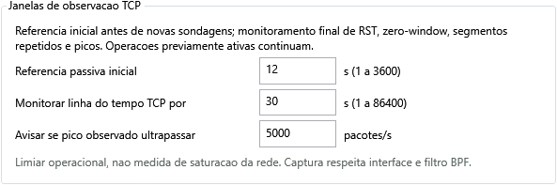
05 · Configuração do teste
Procedimentos: janelas de observação TCP
Referência passiva: segundos observados antes das novas sondagens.
Monitoramento TCP: duração da observação operacional final.
Avisar se pico ultrapassar: limiar em pacotes por segundo.
Interface e BPF: determinam a cobertura dessas janelas.
Tela real do software. Valores de exemplo para treinamento.
Treinamento Modbus TCP
28
Notes:
Referência aceita 1 a 3600 s. Monitoramento aceita 1 a 86400 s. O print demonstra 12 s de referência, 30 s final e limiar 5000 pkt/s, sem recomendação universal. A referência pode conter operações previamente ativas. RST, zero window, segmentos repetidos e picos precisam de correlação. Limiar operacional não mede saturação. Para falha rara, aumentar tempo e conservar parâmetros para comparação.
Roteiro: docs/2026-10-03-ata-treinamento-troubleshoot-modbus.md. Operação do software: manual integrado da versão usada no treinamento.

Slide 29
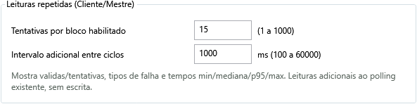
05 · Configuração do teste
Procedimentos: leituras repetidas por bloco
Tentativas: número de leituras planejadas por bloco ativo.
Intervalo adicional: pausa em ms entre os ciclos do teste.
Válidas/tentadas: taxa de sucesso da operação efetivamente iniciada.
Min, mediana, p95 e max: distribuição das respostas válidas.
Tela real do software. Valores de exemplo para treinamento.
Treinamento Modbus TCP
29
Notes:
Tentativas aceita 1 a 1000. Intervalo aceita 100 a 60000 ms. O print usa 15 e 1000 ms. Planejadas, tentadas e válidas são diferentes, especialmente em cancelamento. Exemplo 14 válidas em 15 tentadas = 93,3%. Falhas não entram como latência de respostas válidas. Com 15 amostras p95 pode coincidir com max. Esse intervalo não modifica o scan cadastrado do alvo. As consultas adicionais podem compartilhar socket com polling ativo.
Roteiro: docs/2026-10-03-ata-treinamento-troubleshoot-modbus.md. Operação do software: manual integrado da versão usada no treinamento.

Slide 30
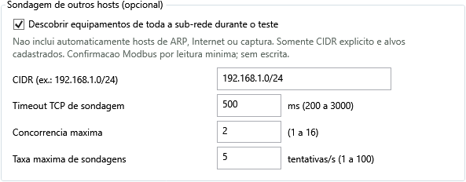
05 · Configuração do teste
Procedimentos: sondagem da sub-rede
Descobrir equipamentos: habilita a enumeração ativa da faixa.
CIDR: define a rede manual quando o modo automático está desligado.
Timeout TCP: espera por tentativa de descoberta.
Concorrência e taxa: limitam paralelismo e início de sondagens.
Tela real do software. Valores de exemplo para treinamento.
Treinamento Modbus TCP
30
Notes:
Sondagem ativa exige autorização. CIDR IPv4 /16 a /32. Exemplo /24 inclui 254 hosts usuais, /32 apenas um. Timeout 200 a 3000 ms. Concorrência 1 a 16. Taxa 1 a 100 tentativas/s. Mais concorrência não significa mais leituras simultâneas no mesmo socket. Taxa é limite de início e não garantia de duração total. /16 pode ter dezenas de milhares de candidatos. O print usa configurações didáticas, não valores ideais universais.
Roteiro: docs/2026-10-03-ata-treinamento-troubleshoot-modbus.md. Operação do software: manual integrado da versão usada no treinamento.

Slide 31
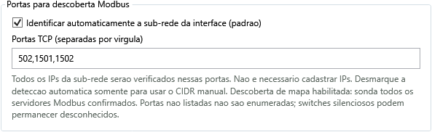
05 · Configuração do teste
Procedimentos: identificação e portas Modbus
Automático: resolve a sub-rede pertinente à interface local.
Desmarcado: usa o CIDR configurado manualmente.
Portas TCP: lista separada por vírgulas, até 16 portas.
502,1501,1502: exemplo que contempla serviços fora da porta padrão.
Tela real do software. Valores de exemplo para treinamento.
Treinamento Modbus TCP
31
Notes:
A descoberta de hosts consulta as portas listadas, não todas as 65535. Alvos incluídos explicitamente também contribuem com suas portas. Se houver múltiplas redes sem escolha inequívoca, selecionar interface ou informar CIDR. Host sem resposta a ping ainda pode responder TCP. Uma porta aberta precisa de confirmação Modbus posterior. Com descoberta de mapa, os servidores confirmados podem receber sondagens de regiões. Switch silencioso pode continuar desconhecido.
Roteiro: docs/2026-10-03-ata-treinamento-troubleshoot-modbus.md. Operação do software: manual integrado da versão usada no treinamento.

Slide 32
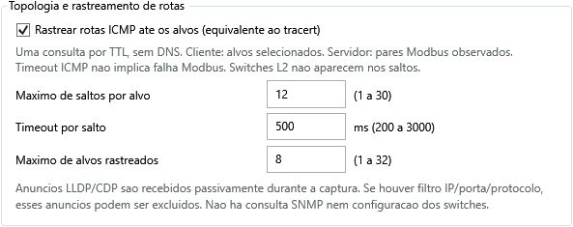
05 · Configuração do teste
Procedimentos: rastreamento de rotas
Rastrear ICMP: envia consultas por TTL até os destinos elegíveis.
Máximo de saltos: limite de TTL por alvo.
Timeout por salto: espera pela resposta ICMP, em ms.
Máximo de alvos: limita quantos destinos terão rota investigada.
Tela real do software. Valores de exemplo para treinamento.
Treinamento Modbus TCP
32
Notes:
Saltos 1 a 30. Timeout 200 a 3000 ms. Alvos 1 a 32. Inicialmente 12, 500 ms e 8. Exemplo pior caso aproximado 8 vezes 12 vezes 500 ms = 48 s, além de espaçamento. ICMP timeout não prova falha TCP/Modbus. Switches L2 não aparecem no TTL. LLDP/CDP depende da recepção passiva. Não há consulta SNMP nem alteração de switch.
Roteiro: docs/2026-10-03-ata-treinamento-troubleshoot-modbus.md. Operação do software: manual integrado da versão usada no treinamento.

Slide 33
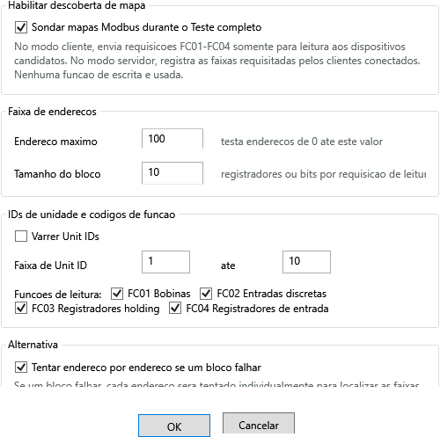
05 · Configuração do teste
Descoberta de mapa: alcance das leituras
Habilitar: adiciona a etapa de descoberta ao plano.
Mapa até: último offset investigado, inclusive.
Bloco: quantidade inicial de pontos por requisição.
FC01 a FC04: áreas de dados que a descoberta consultará.
Tela real do software. Valores de exemplo para treinamento.
Treinamento Modbus TCP
33
Notes:
Cliente: procura regiões por leitura nos servidores confirmados. Servidor: observa as regiões solicitadas pelos clientes externos. No modo servidor, os limites não alteram o que clientes pedem. Endereço máximo 0 a 65535. Bloco 1 a 120. Pelo menos uma FC. Máximo 100 e bloco 10 resultam em 11 janelas iniciais: 0-9 até 90-99 e 100-100. Não chamar isso de 10 leituras completas. Sem escrita.
Roteiro: docs/2026-10-03-ata-treinamento-troubleshoot-modbus.md. Operação do software: manual integrado da versão usada no treinamento.

Slide 34
05 · Configuração do teste
Descoberta de mapa: UIDs e fallback
Varrer Unit IDs: percorre a faixa inclusiva de unidades.
ID inicial/final: limites de 0 a 255 quando a varredura está ativa.
Fallback: consulta pontos individuais após falha compatível do bloco.
Mais IDs e funções aumentam requests e duração.
Tela real do software. Valores de exemplo para treinamento.
Treinamento Modbus TCP
34
Notes:
Sem varredura de IDs, usa o UID pertinente ao cadastro ou à confirmação. Máximo100/bloco10, quatro funções e dez UIDs dão até 440 janelas iniciais por endpoint antes de fallback/interrupções. Função não suportada ou duas falhas consecutivas de transporte podem encurtar o percurso. Um ponto não consultado não é automaticamente inválido. Nomes de tags, escalas e direitos de escrita não são descobertos por esse método.
Roteiro: docs/2026-10-03-ata-treinamento-troubleshoot-modbus.md. Operação do software: manual integrado da versão usada no treinamento.

Slide 35
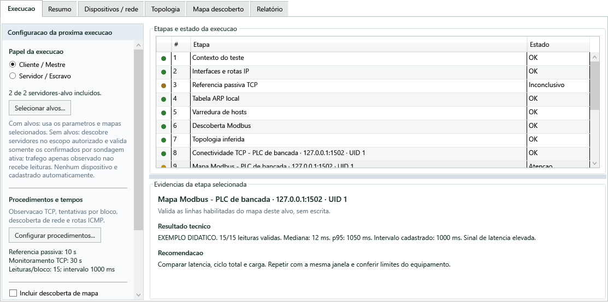
06 · Resultados do Teste completo
Execução: checklist e evidência selecionada
Etapa e estado: mostram o percurso e o resultado de cada verificação.
Seleção da etapa: abre objetivo, resultado técnico e recomendação.
A configuração fica protegida durante a execução.
O plano varia conforme papel, alvos e descoberta habilitada.
Interface atual. Resultados de demonstração, sem ensaio real da rede.
35
Treinamento Modbus TCP
Notes:
Print com estados e texto didáticos. Nunca apresentá-lo como ensaio real. No software, clique uma etapa de leitura e confira tentativas, respostas e falhas. Clique referência passiva e compare cobertura. A ordem e a quantidade de etapas não são universais, pois alvos geram validações específicas. Resultado e recomendação devem orientar uma próxima ação verificável.
Roteiro: docs/2026-10-03-ata-treinamento-troubleshoot-modbus.md. Operação do software: manual integrado da versão usada no treinamento.

Slide 36
06 · Resultados do Teste completo
Checklist: significado dos estados
OK: critério atendido na janela. Atenção: sinal a investigar.
Falha: operação ou critério não atendido.
Inconclusivo: evidência insuficiente. Não aplicável: etapa fora do cenário.
Executando e Pendente: etapa ativa ou ainda não processada.
Interface atual. Resultados de demonstração, sem ensaio real da rede.
36
Treinamento Modbus TCP
Notes:
Verde OK, amarelo atenção, vermelho falha, azul execução e cinza pendência. Inconclusivo tem cor de atenção mas exige interpretação de cobertura, sem equivaler a falha do processo. OK não certifica estabilidade futura. O estado global considera os resultados do plano. Dados da imagem são didáticos e não têm finalidade de validar o software ou a rede.
Roteiro: docs/2026-10-03-ata-treinamento-troubleshoot-modbus.md. Operação do software: manual integrado da versão usada no treinamento.

Slide 37
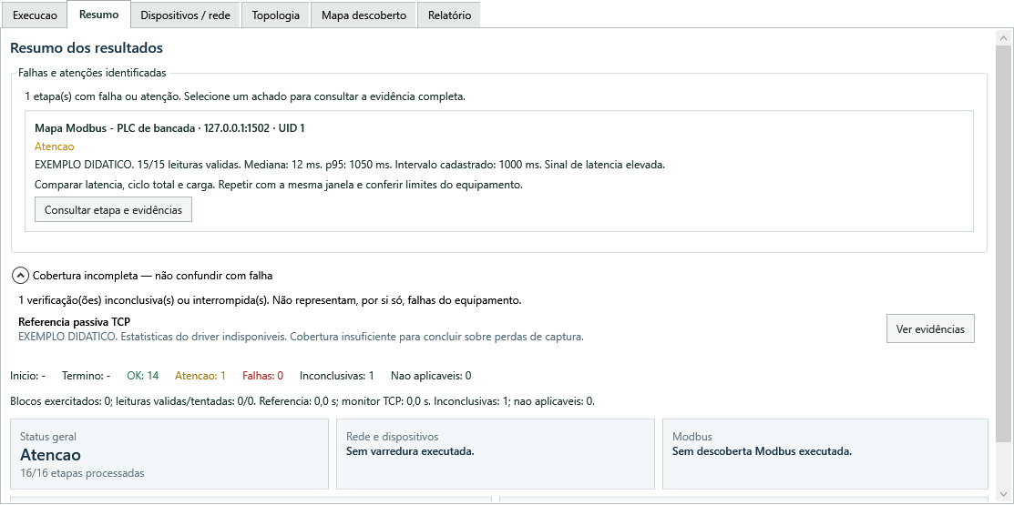
06 · Resultados do Teste completo
Resumo: achados e cobertura
Falhas e atenções: priorizam os achados que exigem investigação.
Consultar etapa: retorna ao resultado técnico correspondente.
Cobertura incompleta: separa falta de evidência de falha operacional.
Síntese: reúne rede, Modbus, rotas e carga.
Interface atual. Resultados de demonstração, sem ensaio real da rede.
37
Treinamento Modbus TCP
Notes:
Comece a interpretação por esta aba antes de ler todas as etapas. Um alerta de p95 próximo ao scan exige revisar ciclo e quantidade de blocos. Uma captura sem driver disponível limita a análise TCP e não prova que o Modbus falhou. Compare janelas inicial/final, amostras e alterações. Os estados do print são demonstrativos.
Roteiro: docs/2026-10-03-ata-treinamento-troubleshoot-modbus.md. Operação do software: manual integrado da versão usada no treinamento.

Slide 38
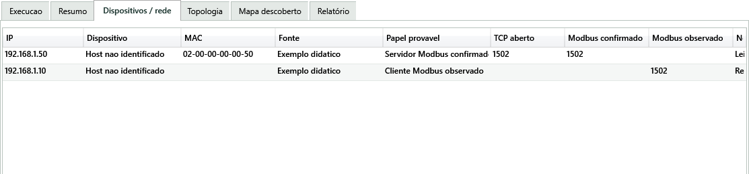
06 · Resultados do Teste completo
Dispositivos/rede: identificação e origem
IP e Dispositivo: endereço e identidade associada.
MAC: endereço de camada 2 quando disponível localmente.
Fonte: origem da evidência, como ARP, captura ou sondagem.
Papel provável: classificação sustentada pelos dados disponíveis.
Interface atual. Resultados de demonstração, sem ensaio real da rede.
38
Treinamento Modbus TCP
Notes:
Ordenação de IPv4 é numérica. ARP informa associação IP/MAC, não identifica um PLC nem comprova atividade atual. IP local e loopback podem representar o mesmo computador. Um host atrás de roteador pode não ter MAC próprio na tabela ARP local. Cliente observado pode não ter um listener para responder sondagem. O print tem dois hosts demonstrativos.
Roteiro: docs/2026-10-03-ata-treinamento-troubleshoot-modbus.md. Operação do software: manual integrado da versão usada no treinamento.

Slide 39
06 · Resultados do Teste completo
Dispositivos/rede: confirmação e reutilização
TCP aberto: serviço aceitou conexão, ainda sem validar Modbus.
Modbus confirmado: resposta válida por leitura ou exceção coerente.
Modbus observado: conteúdo reconhecido na comunicação capturada.
Botão direito: verificar IP ou adicionar como alvo, com mapa disponível.
Interface atual. Resultados de demonstração, sem ensaio real da rede.
39
Treinamento Modbus TCP
Notes:
A porta precisa estar no escopo ou ser explicitamente verificada. Para adicionar um descoberto, conferir endpoint e UID. Mapa observado não comprova todo o mapa remoto. Sem mapa, o fluxo oferece encontrar mapa quando pertinente. Tráfego de Internet ou ARP não autoriza sondagem fora do escopo. Adicionar alvo cria cadastro e não prova conexão persistente.
Roteiro: docs/2026-10-03-ata-treinamento-troubleshoot-modbus.md. Operação do software: manual integrado da versão usada no treinamento.

Slide 40
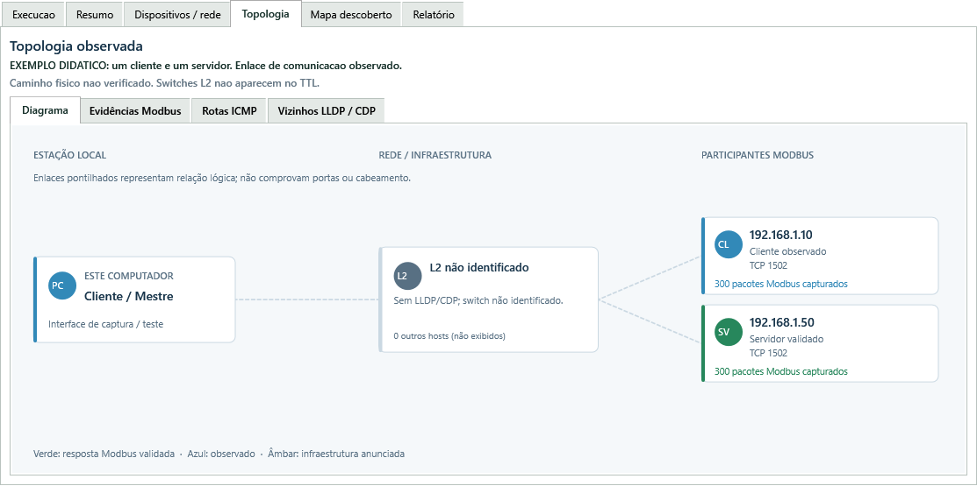
06 · Resultados do Teste completo
Topologia: diagrama de evidências
Pares Modbus: identificam quem comunica com quem.
Relações e rótulos: mostram a origem da evidência do enlace.
Infraestrutura: aparece conforme observação ou anúncio disponível.
Limitações: distinguem comunicação inferida e caminho físico verificado.
Interface atual. Resultados de demonstração, sem ensaio real da rede.
40
Treinamento Modbus TCP
Notes:
Dados do diagrama são demonstrativos. Nunca inferir que há um switch específico sem anúncio ou consulta que sustente a identidade. TTL não mostra switches L2. O diagrama filtra a relevância Modbus e pode agrupar outros hosts. Leia cobertura acima do diagrama. Caminho físico e saúde do switch exigem inventário e verificações autorizadas adicionais.
Roteiro: docs/2026-10-03-ata-treinamento-troubleshoot-modbus.md. Operação do software: manual integrado da versão usada no treinamento.

Slide 41
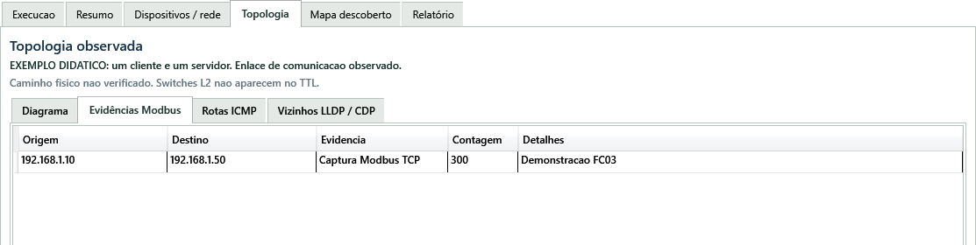
06 · Resultados do Teste completo
Topologia: tabela de evidências Modbus
Origem e destino: participantes da relação observada.
Evidência: mecanismo que sustentou a relação.
Contagem: ocorrências acumuladas, não número de dispositivos.
Detalhes: operação ou contexto para confrontar com a timeline.
Interface atual. Resultados de demonstração, sem ensaio real da rede.
41
Treinamento Modbus TCP
Notes:
A tabela explicita a base do diagrama. No print, 300 é uma contagem demonstrativa. Não equivale a 300 leituras aceitas, pois quadros e operações são métricas diferentes. Correlação com request/response e UID ajuda a separar protocolo, sessão e host. Uma conversa observada não revela sozinha as portas físicas de switch.
Roteiro: docs/2026-10-03-ata-treinamento-troubleshoot-modbus.md. Operação do software: manual integrado da versão usada no treinamento.

Slide 42
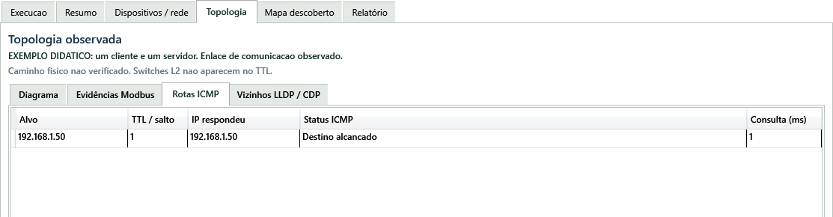
06 · Resultados do Teste completo
Topologia: rotas ICMP
Alvo: destino do rastreamento.
TTL/salto e IP respondeu: posição e resposta naquele percurso.
Status ICMP: destino alcançado, TTL expirado ou ausência de resposta.
Consulta (ms): tempo da consulta ICMP, diferente da latência Modbus.
Interface atual. Resultados de demonstração, sem ensaio real da rede.
42
Treinamento Modbus TCP
Notes:
Print demonstrativo com destino alcançado no primeiro salto. Hosts da mesma sub-rede podem responder diretamente mesmo atravessando switch físico. Timeout de ICMP não comprova interrupção do TCP. O caminho de retorno pode diferir. Limites de saltos/alvos e filtro devem constar da cobertura. Não interpretar o tempo ICMP como tempo de processamento do PLC.
Roteiro: docs/2026-10-03-ata-treinamento-troubleshoot-modbus.md. Operação do software: manual integrado da versão usada no treinamento.

Slide 43
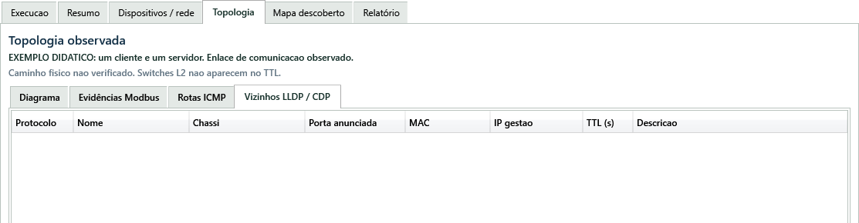
06 · Resultados do Teste completo
Topologia: vizinhos LLDP/CDP
Protocolo, nome e chassi: identidade anunciada do vizinho.
Porta, MAC e IP de gestão: identificadores recebidos no anúncio.
TTL: validade anunciada em segundos. Descrição: informação adicional.
Lista vazia: nenhum anúncio disponível nesta interface e janela.
Interface atual. Resultados de demonstração, sem ensaio real da rede.
43
Treinamento Modbus TCP
Notes:
A lista do print está vazia. Isso não comprova ausência de switch. O dispositivo pode não emitir anúncio, a captura pode estar no ponto errado ou BPF pode ter excluído LLDP/CDP. O software não executa consulta SNMP nem configuração de infraestrutura. Nome/porta anunciados não certificam saúde do switch, contadores ou cabeamento.
Roteiro: docs/2026-10-03-ata-treinamento-troubleshoot-modbus.md. Operação do software: manual integrado da versão usada no treinamento.

Slide 44
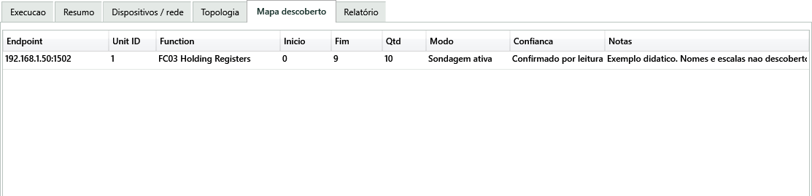
06 · Resultados do Teste completo
Mapa descoberto: região, modo e confiança
Endpoint e Unit ID: serviço e unidade aos quais o achado pertence.
Função, início, fim e Qtd: área e intervalo inclusivo.
Modo: sondagem ativa ou range requisitado por cliente observado.
Confiança e notas: explicam o que foi efetivamente comprovado.
Interface atual. Resultados de demonstração, sem ensaio real da rede.
44
Treinamento Modbus TCP
Notes:
O print demonstra FC03 offsets0 a9 quantidade10. Na descoberta ativa, Qtd = fim-início+1. Range validado teve resposta aceita. Range requisitado só prova a solicitação e pode ter gerado exceção. Trechos pequenos válidos não garantem que a união deles seja aceita em bloco maior. Região ausente pode estar fora do máximo, em outra FC/UID ou não ter sido consultada. Descoberta não determina engenharia nem direitos de escrita.
Roteiro: docs/2026-10-03-ata-treinamento-troubleshoot-modbus.md. Operação do software: manual integrado da versão usada no treinamento.

Slide 45
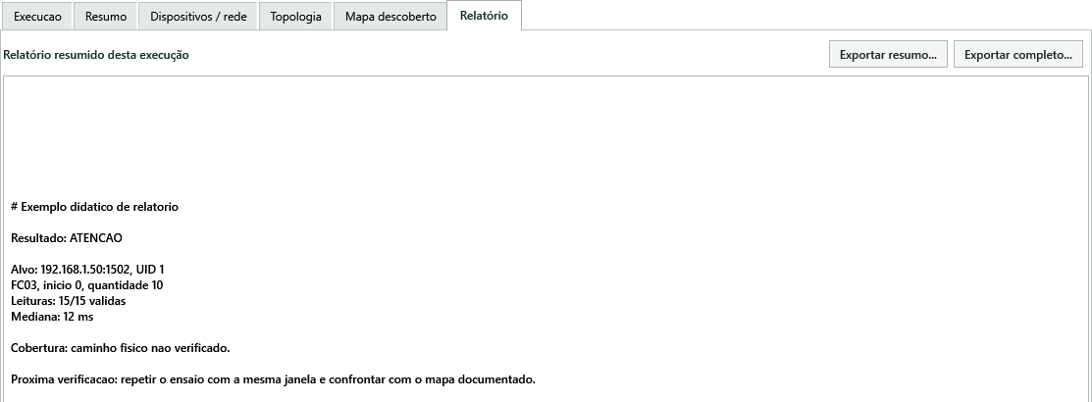
06 · Resultados do Teste completo
Relatório: leitura e exportação
Texto exibido: resumo da execução, com achados e cobertura.
Exportar resumo: material objetivo para comunicação e triagem.
Exportar completo: etapas, métricas e evidências detalhadas.
MD ou PDF: formato escolhido na janela de salvamento.
Interface atual. Resultados de demonstração, sem ensaio real da rede.
45
Treinamento Modbus TCP
Notes:
O texto da imagem é didático, não resultado real. Demonstre exportar sem executar sondagem adicional. O completo inclui inventário, mapa e topologia conforme dados disponíveis. Em Markdown, imagens auxiliares devem acompanhar o arquivo. PDF reúne material para consulta. Confirme período, papel, endpoints e versão antes de compartilhar.
Roteiro: docs/2026-10-03-ata-treinamento-troubleshoot-modbus.md. Operação do software: manual integrado da versão usada no treinamento.

Slide 46
06 · Resultados do Teste completo
Relatório: o que interpretar primeiro
Resultado e achados: apontam a prioridade de investigação.
Operação: endpoint, UID, FC, início e quantidade identificam a consulta.
Sucesso e tempo: válidas/tentadas, mediana, p95 e max.
Cobertura: delimita o alcance da conclusão e a próxima verificação.
Interface atual. Resultados de demonstração, sem ensaio real da rede.
46
Treinamento Modbus TCP
Notes:
Exemplo 15/15 válidas só comprova aquelas tentativas. P95 alto pede comparar com scan e ciclo total. Uma exceção02 repetida aponta função/range, sem perda total de conexão. Uma janela curta não caracteriza falha rara. Diagnóstico reproduzível inclui configuração, versão, interface, BPF, tempos e mapa documentado. Explicar à turma que mais texto não torna a conclusão automaticamente mais forte.
Roteiro: docs/2026-10-03-ata-treinamento-troubleshoot-modbus.md. Operação do software: manual integrado da versão usada no treinamento.

Slide 47
07 · Recursos de apoio
Salvar configuração: repetir a mesma bancada
Salvar .ffd: preserva servidor, mapas e sessões de clientes.
Abrir .ffd: recupera a configuração sem recriar cada alvo.
Estado em execução: exige iniciar os serviços novamente.
Relatórios e capturas: evidências do ensaio, diferentes da configuração.
Interface atual. Resultados de demonstração, sem ensaio real da rede.
47
Treinamento Modbus TCP
Notes:
Demonstre os comandos Arquivo/Salvar/Abrir disponíveis na versão. Preservar o original antes de introduzir erros de laboratório. .ffd não garante restauração de conexões ativas nem representa um dump do PLC. Conferir IPs e portas antes de reutilizar em outra rede. O print mostra a estação com os cadastros que seriam persistidos, não uma janela de arquivo.
Roteiro: docs/2026-10-03-ata-treinamento-troubleshoot-modbus.md. Operação do software: manual integrado da versão usada no treinamento.

Slide 48
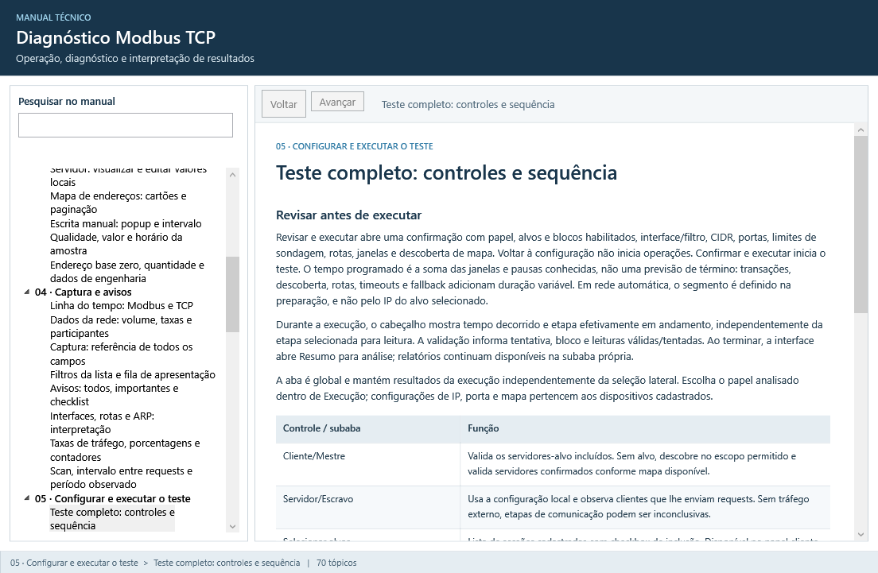
07 · Recursos de apoio
Ajuda e F1: consulta durante a operação
Tópicos e subtópicos: organizam operação, configuração e diagnóstico.
Pesquisa: localiza termos em títulos e conteúdo.
F1: abre a ajuda contextual quando houver tópico associado.
Referências de campos: complementam os exemplos do treinamento.
Interface atual. Resultados de demonstração, sem ensaio real da rede.
48
Treinamento Modbus TCP
Notes:
Mostre pesquisar Unit ID, CIDR, exceção02 e p95. O manual é integrado e não abre um PDF longo. Se o contexto não tiver associação específica, a ajuda geral continua disponível. Usar o manual para domínio/limites de cada campo. Screenshots e nomes dependem da versão atual. Registrar dúvidas não resolvidas para revisão posterior.
Roteiro: docs/2026-10-03-ata-treinamento-troubleshoot-modbus.md. Operação do software: manual integrado da versão usada no treinamento.

Slide 49
08 · Demonstração final
Exercício guiado: uma leitura e seu diagnóstico
Bancada: servidor 127.0.0.1:1502, UID1, mapa HR0 a9.
Cliente: FC03, início0, Qtd10. Confirmar leitura e horário.
Falha controlada: início9, Qtd2. Investigar a resposta recebida.
Correção: Qtd1. Repetir, comparar e exportar os resultados.
Interface atual. Resultados de demonstração, sem ensaio real da rede.
49
Treinamento Modbus TCP
Notes:
Exercício exclusivo em laboratório. Configure referência12s, monitoramento30s, quinze tentativas e intervalo1000ms como exemplo, sem descoberta ativa de rede de produção. Primeiro confirmar mapa aplicado. No erro, fim=9+2-1=10, além de HR9, podendo retornar exceção02. Modificar somente quantidade para1 permite atribuir recuperação ao ajuste. Pedir à turma que encontre evidência na Execução, Resumo e Relatório. Concluir com próximos passos e dúvidas.
Roteiro: docs/2026-10-03-ata-treinamento-troubleshoot-modbus.md. Operação do software: manual integrado da versão usada no treinamento.

